Slide 1


GABARITO COMENTADO
DA PROVA
OBA 2008 - NÍVEL 3

Slide 2
Questão 1) (1 ponto) Agora são somente oitos planetas ao redor do Sol, porque o menor deles foi reclassificado como planeta anão. Nas cruzadinhas ao lado estão os nomes dos oito planetas (mais alguns astros). Pode achá-los na vertical e na horizontal. Uma (ou mais) letra pode fazer parte de mais de um nome. Faça um risco sobre os nomes dos planetas achados.
Localize os nomes dos 8 planetas. Cada nome de planeta achado vale 0,1 ponto, mas cada nome marcado errado perde 0,1 ponto. Se achar os nomes dos 8 planetas e não errar nenhum item, então, ao invés de 0,8 ganha 1,0 ponto!
M | A | R | T | E | R | R | A | H | A
E | R | O | S | P | L | U | T | A | O
R | A | U | R | A | N | O | A | S | X
C | O | M | E | T | E | Z | V | A | I
U | J | U | P | I | T | E | R | T | O
R | U | W | Y | L | U | A | C | U | B
I | N | M | V | Ê | N | U | S | R | A
O | H | B | X | I | O | B | A | N | I
S | O | L | X | I | O | B | A | O | A

Slide 3
Questão 2) (1 ponto). Questões 2a e 2b: Você sabe que a Terra é muito maior (em volume e massa) do que a Lua, mas não estamos considerando isso nestes desenhos.
Pergunta 2a) (0,25 ponto) Escreva TERRA sobre a figura abaixo que melhor representa a forma da Terra.
Pergunta 2b) (0,25 ponto) Escreva LUA sobre a figura abaixo que melhor representa a forma da Lua.
Terra
Lua
Questões 2c e 2d: O tamanho da órbita da Terra é muito maior do que o da órbita da Lua ao redor da Terra (vamos desprezar a translação da Terra), mas não estamos levando isso em consideração nas questões 2c e 2d.
Pergunta 2c) (0,25 ponto) Escreva uma grande letra T sobre a figura abaixo que mais se aproxime do movimento de translação da Terra ao redor do Sol.
Pergunta 2d) (0,25 ponto) Escreva uma grande letra L sobre a figura abaixo que mais se aproxime do movimento de translação da Lua ao redor da Terra (despreze o movimento de translação da Terra neste caso).
T
L

Slide 4
Questão 3) (1 ponto) Satélites Artificiais. Em 2008 ocorrerão as Olimpíadas em Pequim, e em 2010 a Copa do Mundo de Futebol. Esses eventos poderão ser acompanhados ao vivo, de todas as cidades do mundo! Tudo isso graças às transmissões via satélite. Os satélites de telecomunicação geoestacionários estão colocados a uma distância de 42.000 km do centro da Terra, acompanhando-a no movimento diário. Isso quer dizer que, se você os observar com um telescópio pequeno, eles sempre aparecem num mesmo lugar, fixo, no céu quando
observados de um mesmo ponto da Terra. Dizendo de outra forma, se apontarmos uma vez o telescópio para ele, o telescópio continuará apontado, sem precisarmos de um aparelho de acompanhamento, como o necessário para observação de estrelas. Dica: Lembre que a Terra gira sobre si mesma, orbita o Sol e a Lua é seu único satélite natural.
Pergunta 3a) (0,5 ponto) Marque a única opção correta: Em relação a um observador sobre a Terra, os satélites geoestacionários:
x
( ) Estão aparentemente fixos num ponto do espaço e não se movimentam.
( ) Dão uma volta completa ao redor da Terra em 24 horas.
( ) Dão uma volta completa ao redor da Terra em 365 dias.
( ) Movimentam-se à velocidade da luz.
( ) Dão uma volta completa ao redor da Lua em um mês.

Slide 5
Pergunta 3b) (0,5 ponto) O telescópio espacial Hubble orbita a Terra (= gira ao redor da Terra) num período que varia de 96 a 97 minutos (pouco mais de uma hora e meia) Dica: Pense no que você respondeu acima e no tempo que a Lua leva para dar uma volta ao redor da Terra
Marque a única opção correta: Em relação a um observador sobre a Terra, o Telescópio Espacial Hubble:
x
( ) Encontra-se numa órbita bem mais próxima da Terra do que a Lua ou um satélite geoestacionário.
( ) Movimenta-se à velocidade da luz.
( ) É geoestacionário.
( ) Encontra-se numa órbita entre a de um satélite geoestacionário e a Lua.
( ) Dá uma volta completa ao redor da Lua num período diferente daquele de um satélite geoestacionário.

Slide 6
Questão 4) (1 ponto) Relógios. Marcar o tempo sempre foi um motivo importante pelo qual as pessoas estudaram Astronomia. Nós, da OBA, sabemos disso e sempre temos perguntas ou atividades relacionadas à marcação do tempo. Em anos anteriores já construímos relógios solares. Este ano mandamos, antes da prova, instruções para vocês construírem um relógio astronômico para ser usado à noite! Ele está baseado no movimento aparente do céu. A esfera celeste inteira (onde as estrelas parecem fixadas) parece completar uma volta em torno da Terra em aproximadamente 24 horas. Para o relógio que enviamos, usamos uma constelação bastante fácil de encontrar, e bonita: o Cruzeiro do Sul.
Questão 4a) (0,2 ponto) Suponha que um dia você precise se orientar pelo Cruzeiro do Sul, mas deixou em casa o seu relógio astronômico noturno. Você lembra que, quando saiu de casa, às nove da noite, o Cruzeiro estava bem de pé. Agora, você está perdido, num lugar deserto, mas consegue ver o Cruzeiro do Sul, e ele está inclinado em 45 graus em relação à posição anterior.
Pergunta 4a: Que horas são neste momento? Sugestão: faça uma figura e/ou uma continha.
Resposta 4a):
Meia noite [= 9 h + 3 h ( = 45 graus)]
Questão 4b) (0,2 ponto) Agora já se passou mais algum tempo, mas você ainda não conseguiu chegar de volta à sua casa e o Cruzeiro do Sul já se inclinou 90 graus, ou seja, está deitado. A cidade onde você está perdido fica perto da Linha do Equador, e por isso o Cruzeiro está se pondo neste momento.
Pergunta 4b: Novamente, que horas são?
Resposta 4b):
3 h da manhã [= 9 h + 6 h ( = 90 graus)]

Slide 7
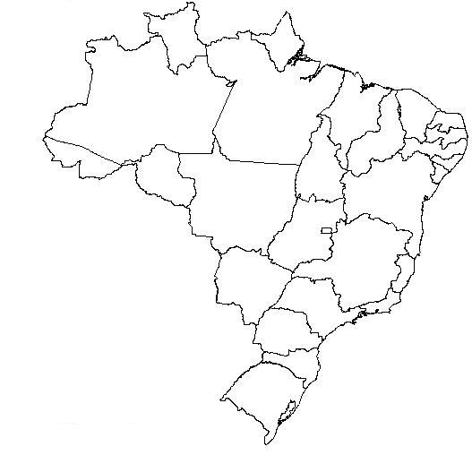
Questão 4c) (0,2 ponto) Como dissemos, a cidade em que você está perdido fica na região da Linha do Equador. Marque no mapa do Brasil ao lado, com um X o lugar que possa ser a cidade em que você está perdido.
xxxxxxxxxxxx
Questão 4d) (0,2 ponto) Nesta mesma noite, suponha que você viu a brilhante estrela Vega, da constelação da Lira, bem alta no céu, no horário em que o Cruzeiro estava inclinado em 90 graus.
Resposta 4d):
9 h da manhã [= 3 h da manhã + 6 h ( = 90 graus)]
Questão 4e) (0,2 ponto) Esta será facilmente respondida para quem olhou com atenção para o relógio astronômico noturno.
Pergunta 4e): Seis meses depois do dia em que você estava perdido, que horas serão quando o Cruzeiro do Sul estiver em pé no céu?
Resposta 4e):
9 h da manhã

Slide 8

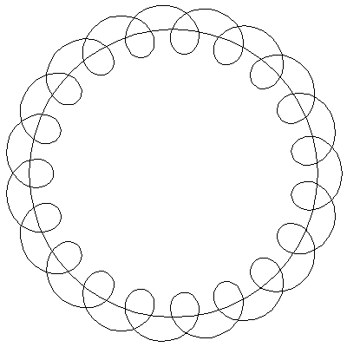
Questão 5) (1 ponto)
Pergunta 5a) (0,5 ponto) Enquanto a Terra dá uma volta ao redor Sol a Lua dá cerca de 13 voltas ao redor da Terra. Na figura abaixo, a linha circular representa a órbita da Terra ao redor do Sol e a outra linha representa a órbita da Lua, ao redor da Terra, mas enquanto esta gira ao redor do Sol, vista por um Astronauta que estivesse sobre o Sol, mas bem longe deste, claro, sobre seu eixo de rotação. Escreva CERTO sobre a figura que melhor representa a órbita da Lua vista pelo
Astronauta e escreva ERRADO sobre aquela que estiver errada. Talvez você fique em dúvida sobre qual é a certa, mas você pode ter certeza sobre qual é a errada a partir da informação dada e do seu raciocínio. Observação: as figuras são esquemáticas, ou seja, não obedecem a escalas de distâncias.
CERTO, pois nesta a Lua deu 13 voltas ao redor da Terra. A Lua nunca cruza a própria órbita!
ERRADA, pois nesta a Lua deu 19 voltas ao redor da Terra. A Lua cruzou a própria órbita!

Slide 9
Perguntas 5b a 5d) (0,5 ponto) Caminhando pela Terra. No colégio você já deve ter se familiarizado com os quatro pontos cardeais: norte, sul, leste, oeste. Pense, em termos do planeta Terra, por que eles foram estabelecidos. Imagine agora que você esteja em um lugar qualquer da Terra, e saia caminhando em uma dada direção. Suponha que não haja montanhas ou oceanos no seu caminho, de forma que você sempre pode continuar andando na direção que escolheu.
Pergunta 5b) (0,2 ponto) Se você seguisse andando sempre na direção sul, você
poderia continuar andando indefinidamente ou ia acabar chegando num ponto a partir do qual não mais poderia caminhar nesta direção? Que ponto final seria este? Justifique sua resposta. Faça um desenho para ajudá-lo a achar a resposta.
Resposta 5b):
Chegaria ao pólo Sul geográfico e a partir de lá não poderia mais caminhar nesta direção, pois qualquer passo mais e estaria indo agora na direção Norte!
Pergunta 5c) (0,1 ponto) Se você seguisse andando sempre na direção oeste, você poderia continuar andando indefinidamente ou ia acabar chegando num ponto a partir do qual não mais poderia caminhar nesta direção? Que ponto final seria este? Justifique sua resposta. Faça um desenho para ajudá-lo a achar a resposta.
Resposta 5c):
Poderia caminhar indefinidamente nesta direção! (Nunca chegaria no oeste!)
Pergunta 5d) (0,2 ponto) Essa é um pouco mais difícil. Imagine que você deseja construir uma casa simples, quadrada, com quatro paredes e uma janela em cada parede. Em que lugar da Terra você poderia construir essa casa para que todas as suas janelas fiquem voltadas para o norte? Justifique sua resposta. Faça um desenho para ajudá-lo a achar a resposta.
Resposta 5d):
Tal casa deveria ser construída sobre o pólo geográfico sul, pois de lá, para onde quer que se olhe estaremos olhando para o norte!

Slide 10
Questão 6) (1 ponto)
Pergunta 6a) (0,5 ponto) (Cada item correto vale 0,25 ponto, mas um errado anula um certo!)
Para construir uma usina hidrelétrica é preciso desocupar e desmatar o local onde se formará o futuro reservatório de água. Assim, o ambiente é modificado. A esta alteração do ambiente chamamos impacto ambiental. Marque nos itens abaixo, aqueles que se referem a impactos que uma usina hidrelétrica pode causar no ambiente.
( ) Poluição do solo
( ) Remoção das pessoas e de suas residências, para outros locais.
( ) Alagamento de áreas.
( ) Poluição do ar.
x
x
Pergunta 6b) (0,5 ponto) (0,25 cada item correto) Os recursos naturais podem ser renováveis (a natureza repõe rapidamente) e não-renováveis (a natureza gerou há muitos milhares de anos). Abaixo apresentamos dois grupos de recursos naturais. Escreva na frente deles se é RENOVÁVEL ou NÃO RENOVÁVEL.
Renovável
_ _ _ _ _ _ _ _ _ _ _ _ _ _ _ _ _ Madeira, vento, radiação solar e água
_ _ _ _ _ _ _ _ _ _ _ _ _ _ _ _ _ Petróleo, carvão, gás e urânio
Não Renovável.

Slide 11
Questão 7) (1 ponto) Nas usinas hidrelétricas, a água dos rios passa com velocidade nos geradores, fazendo com que funcionem e produzam energia elétrica. Em seguida, a energia elétrica tem sua tensão elevada para que possa ser conduzida, sem muitas perdas, até a periferia das cidades. Na periferia das cidades a energia elétrica tem sua tensão abaixada e pode ser distribuída para as indústrias, residências, iluminação pública, etc.
Pergunta 7a) (0,5 ponto) Podemos armazenar energia elétrica no período em que
estamos dormindo para utilizá-la em outro horário? Coloque um x na alternativa correta.
x
( ) SIM ( ) NÃO
Obs. Apenas pequenas quantidades de energia podem ser armazenadas em pilhas e baterias.
Pergunta 7b) (0,5 ponto) A oferta de energia elétrica e o número de usinas necessárias para alimentar as cidades são calculados em função do horário em que mais consumimos energia. À noite a iluminação pública é acesa e a maior parte das pessoas está em casa, usando eletrodomésticos, como: liquidificador, computador e televisão, etc. Para evitar a construção de novas usinas, qual a melhor atitude a ser tomada no período noturno?
Coloque um x na alternativa mais adequada.
( ) Apagar todas as luzes e ficar no escuro
( ) Evitar o uso do chuveiro elétrico entre 18h e 21h
( ) Desligar o som
( ) Evitar assistir televisão
x

Slide 12
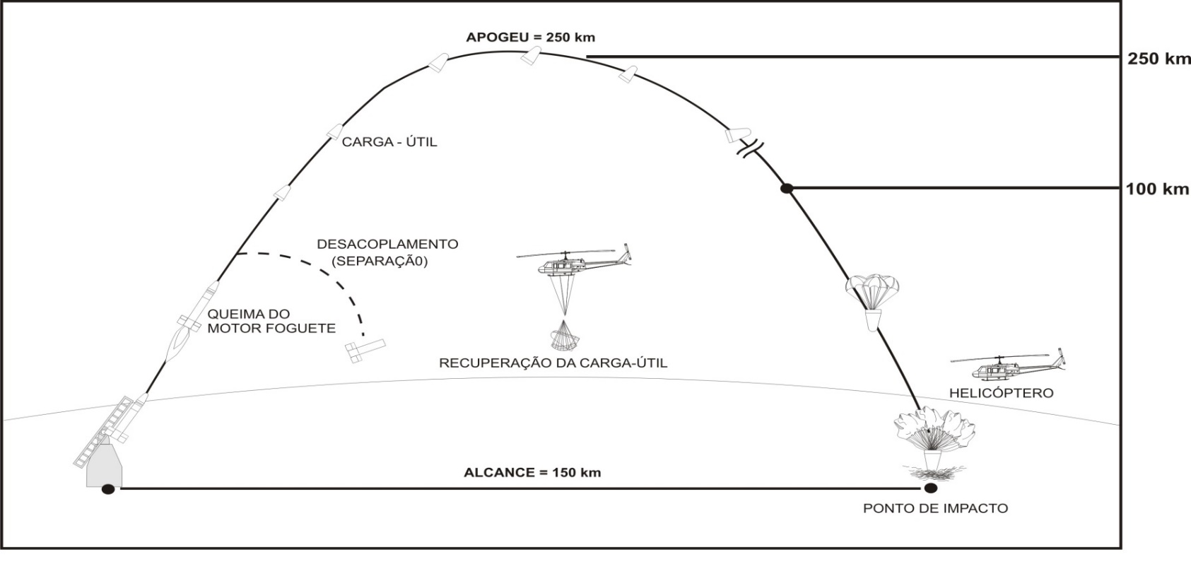
Questão 8) (1 ponto) Comentários: Foguetes de sondagem são artefatos desenvolvidos pelo homem com o intuito de realizar experimentos de microgravidade no espaço. No final de 2008, o foguete VSB-30, desenvolvido pelo Instituto de Aeronáutica e Espaço (IAE), levará ao espaço três experimentos desenvolvidos por estudantes e professores da rede municipal de ensino de São José dos Campos, SP. A figura abaixo ilustra as fases de vôo de um foguete de sondagem. O foguete da figura é formado pelo motor-foguete e pela carga-útil, onde são transportados os experimentos. A queima do combustível do foguete impulsiona-o a uma altitude de 250 km, denominada apogeu, a partir da qual o foguete inicia o seu retorno. É algo
similar ao arremesso de uma pedra que, jogada para cima, retorna à superfície. Enquanto voa acima dos 100 km, são criadas as condições de microgravidade. Nessas condições, qualquer objeto solto no seu interior flutua. Vinte minutos após o lançamento a carga-útil atinge o oceano, sendo recuperada por um helicóptero e trazida de volta ao Centro de Lançamento de Alcântara (CLA), no estado do Maranhão. A distância entre o ponto de lançamento e o ponto de impacto denomina-se alcance. Para o foguete em questão o alcance é de 150 km.

Slide 13
Pergunta 8a) (0,5 ponto) Se o foguete for lançado às 10h30min da manhã, a que horas ocorrerá o seu impacto com o mar?
10h30min (=Hora de lançamento) + 20 min (= tempo de vôo) =
10h50min
Resposta 8a):
10 h 50 min
Pergunta 8b) (0,5 ponto) Considerando-se que, uma vez que atinja o oceano, a carga-útil é capaz de boiar por no máximo 10 minutos, até que horas poderá o helicóptero decolar do ponto de lançamento do foguete, a tempo de recuperar a carga-útil antes que ela afunde no mar? Nos seus cálculos considere que, na média, o helicóptero se desloca 100 km a cada hora e despreze o tempo de subida e descida do helicóptero, bem como o tempo de fixação da carga-útil ao helicóptero. Considere novamente que o foguete foi lançado às 10h30min.
Resposta 8b):
Pelo item (a) o foguete atinge o mar às 10 h 50 min, e flutua por 10 min, logo às 11 h ele afunda. Como ele cai a 150 km do ponto de lançamento, o helicóptero gastará 1h e 30 min para chegar lá, pois viaja a 100 km por hora, logo ele deverá decolar até as 9 h e 30 min.
Obs. Na prática usam-se mais de um helicóptero que partem de pontos próximos ao local de impacto e a carga útil consegue flutuar até 30 minutos.

Slide 14
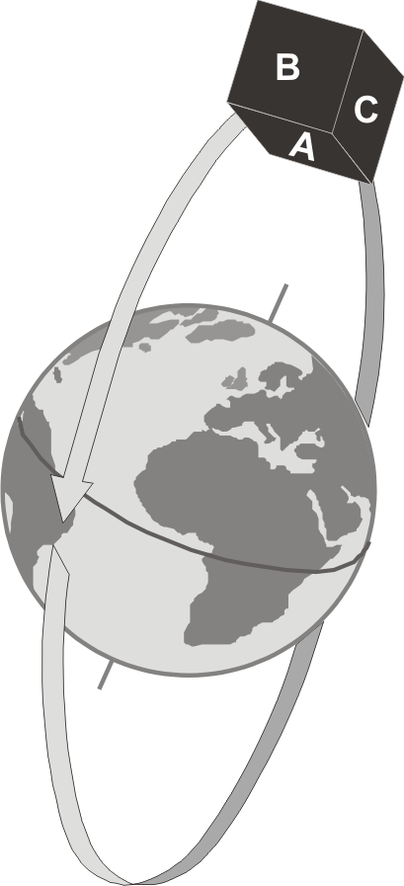
Questão 9) (1 ponto) Comentários: Em 1957 os soviéticos iniciaram a Era Espacial com o lançamento do primeiro satélite artificial da Terra, o Sputnik I. Desde então, milhares de satélites foram colocados em órbita da Terra. A partir de imagens obtidas de satélites, é possível também acompanhar o desmatamento da região amazônica. Tais satélites são denominados satélites de sensoriamento remoto, do qual o CBERS (Satélite Sino-Brasileiro de Recursos Terrestres), construído pelo Brasil e China, é um exemplo. Para que possa obter imagens da Terra, o CBERS possui câmaras imageadoras, uma espécie de câmara fotográfica que são constantemente direcionadas à superfície terrestre.
Pergunta 9a) (0,5 ponto) Baseado nas informações do enunciado e na figura ao lado em qual face (A, B, C) do CBERS você colocaria as câmaras imageadoras? Observação: o “cubo” representa o CBERS e as letras A, B, C, três de suas faces e a “seta” sua órbita.
Coloque um X na alternativa correta.
x
( ) Face A ( ) Face B ( ) Face C
Pergunta 9b) (0,5 ponto) Para que permaneçam em órbita da Terra, os satélites viajam a 28.000 km/h, ou seja, a cada hora se deslocam 28.000 km! Supondo que a distância percorrida em cada órbita é de 42.000 km, calcule, em minutos, o tempo necessário para que o satélite complete uma órbita em torno da Terra.
Foi dada a distância (d) percorrida (42.000 km) e a velocidade (v) do satélite (28.000 km/h).
Sabemos que d = v.t, logo:
t = d/v =
42.000km/(28.000km/h) =
1,5 h =
1,5 x 60 minutos =
90,0 minutos.
Sem cálculos a resposta é anulada.
Resposta 9b):
90 minutos (se respondeu 1,5 horas ganha só 0,25 ponto)

Slide 15
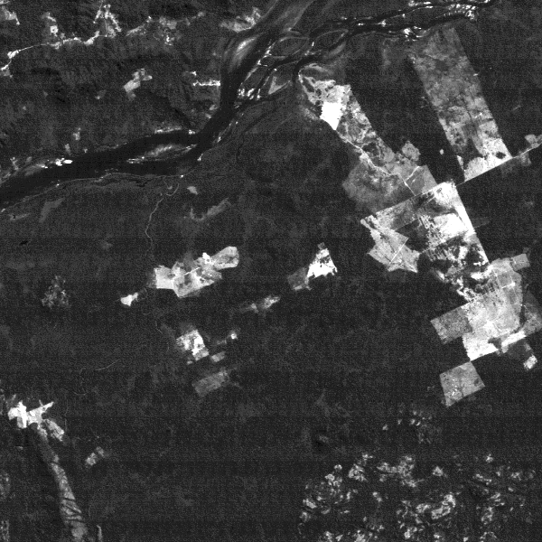
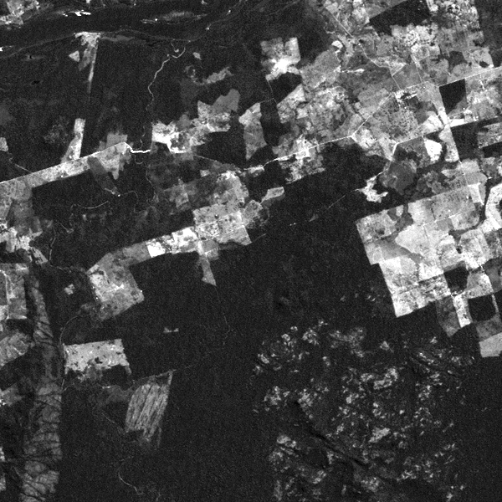
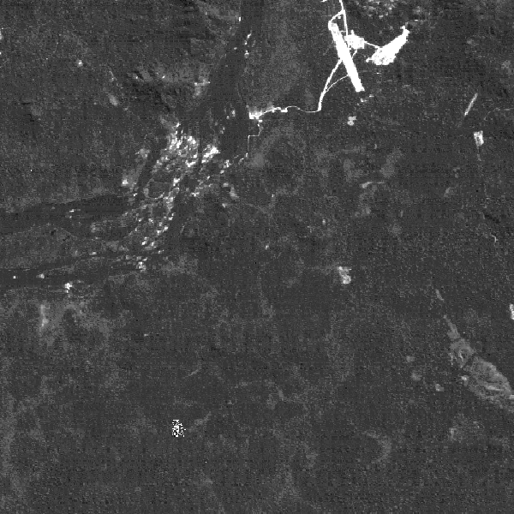
Questão 10) (1 ponto): As imagens obtidas de satélite têm várias aplicações. Uma delas é a identificação e o monitoramento de áreas desmatadas. As imagens abaixo (A, B e C) são de uma mesma região do estado do Pará. Elas foram obtidas pelo satélite americano Landsat em diferentes épocas (1985, 1998 e 2007, mas não nessa ordem). Ao analisar estas imagens, nas quais a floresta é representada em tons de cinza escuros (quase preto), observamos um aumento crescente das áreas desmatadas da região (representadas em tons de cinza claros, tendendo ao branco). A partir da análise das imagens é possível mapear essas áreas e calcular a taxa de desmatamento para esse período de 22 anos. Analise as imagens de satélite: A, B e C e responda as seguintes questões:
Pergunta 10a) (0,5 ponto) (0,1 ponto cada item correto, acertando os três ganha 0,5 ponto) Considerando que o aumento do desmatamento foi crescente ao longo desses 22 anos, indicar a seqüência cronológica correta das imagens, preenchendo os espaços em branco.
A
B
C
C
A
B
A imagem de 1985 é a da letra_____, a imagem de 1998 é a da letra_____ e a de 2007 é a da letra_____.
1 | 2
3 | 4
Pergunta 10b) (0,5 ponto) (0,25 cada item correto) Dividir as imagens em quatro quadrantes, como mostrado ao lado.
Completar os espaços em branco abaixo indicando o quadrante (1, 2, 3 ou 4) que teve maior área desmatada:
2
Entre 1985 e 1998 a maior área desmatada ocorreu no quadrante: ____
2
Entre 1998 e 2007 a maior área desmatada ocorreu no quadrante: ____

Slide 16








Contatos:
 | @obabr
 | @oba_olimpiada
 | obaoficial
 | canal_oba_mobfog
 | oba.secretaria@gmail.com
 | (21) 98272-3810
 | (21) 2334-0082 (21) 4104-4047 (21) 2254-1139
www.oba.org.br

